Slide 1
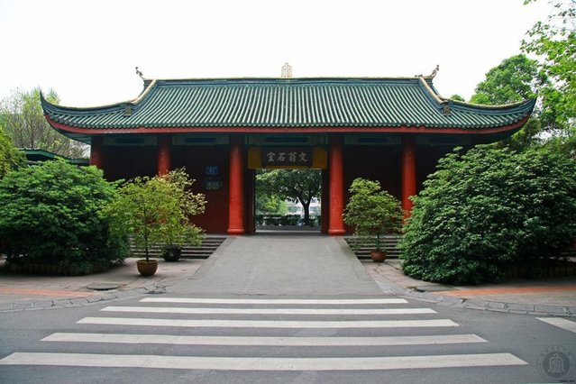
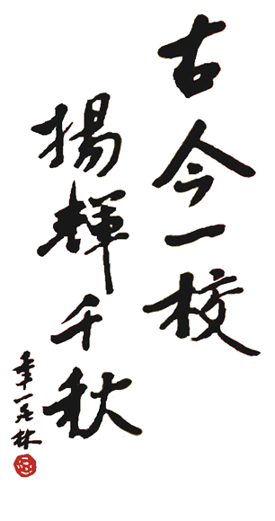
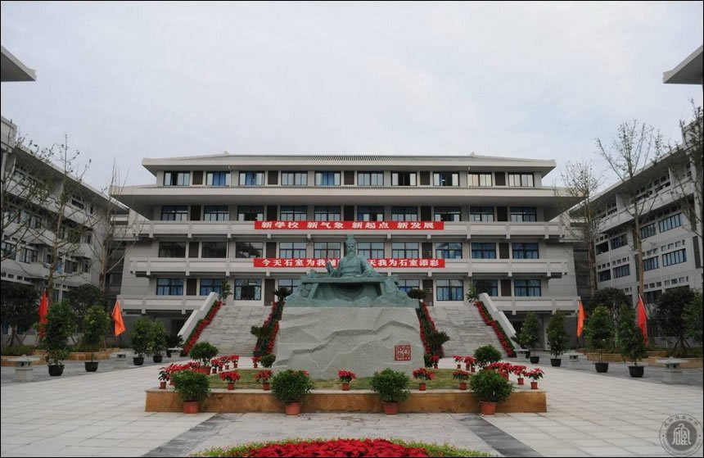

Slide 2
公元前143年至公元前141年西汉景帝时期，蜀郡太守文翁创建了中国第一所地方政府官办学堂，迄今已有2155年的历史。自其创办以来，虽时移世易，石室始终长盛不衰，为世所罕见。校名曾多次更改，校址从未变动，在中国及世界教育史上极其罕见。

Slide 3
（一）古代石室
Municipal School of Chengdu
965-1907
Imperial College of Meng Shu
康熙雍正乾隆嘉庆题匾
石室有彭端淑、李调元等师生
934-965
Provincial School of Yizhou
石室十三经 石刻
581-907
Provincial School of Yizhou
苏轼、王安石等人为石室作诗
王羲之书法作品写到石室
265-580
Imperial College of Shu Kingdom
卢照邻、宋祁、王维、岑参等人为石室作诗
212-263
石室有教师谯周，学子陈寿、李密等
School under the Prefecture Government
141 B.C.-220A.C.
司马相如、扬雄
等出于石室
Founded by Wen Dang the Viceroy
141B.C.
开地方政府办学先河

Slide 4
（二）近现代石室
培养出了八名两院院士，多名国共两党将军和省部级干部
1948年被国民政府评为全国优良示范学校
1939到1945年为避日本轰炸疏散到城外
郭沫若在校就读

Slide 5
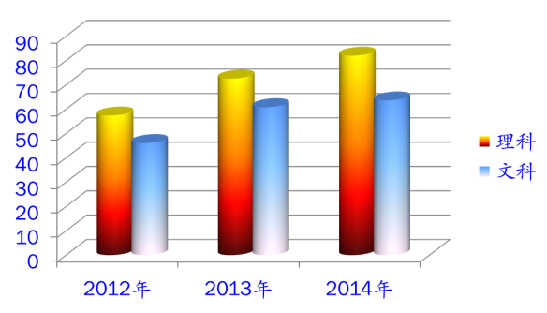
近三年高考高位发展，一本率80%以上
1983年更名为
四川省成都市
石室中学
2008年：高考夺取省文理科双状元
2001年：高考夺取省理科状元
1952年更名为
成都第四中学
2001年:首批国家级示范性普通高中
1985年:成都市文物保护单位
1950年更名为
川西石室中学
1962年:全国重点中学
1960年:全国文教系统先进集体
1953年:省重点中学，是省教育厅领导的唯一中学

Slide 6
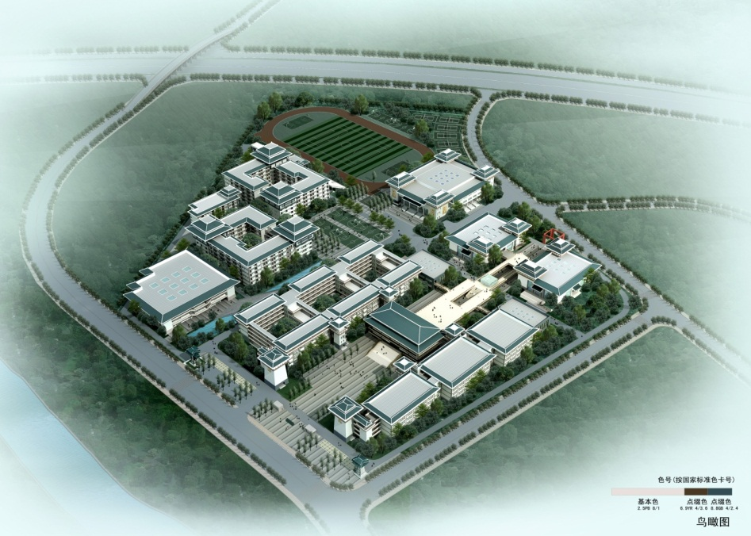
2010年9月，石室中学北湖校区建成并投入使用。自此，石室中学形成了“一校两区”的办学新格局。

Slide 7
石室中学（北湖校区）为全寄宿制学校，占地面积168亩，建筑面积约十万平方米。目前拥有高中三个年级、初中三个年级，在校学生3300多人，教职工254人。

Slide 8
协同发展
以文庙校区支持北湖校区的发展
以北湖校区促进文庙校区的发展
最终实现一校两区协调共济发展

Slide 9
求大同：坚持“六统一”
六统一
统一办学思想
统一领导班子
统一教育教学
统一学校活动
统一人事安排
统一办学 经费

Slide 10
存小异：坚持“因地制宜”
两校区管理的差异
教师培养
德育活动
课程体系
管理模式
学生培养
……

Slide 11
家校共建的教育共同体
成都石室中学 田间
2014-9-27

Slide 12
一、认识家庭教育的重要性

Slide 13
你期待的家庭生活是什么样的？
你的家庭能给孩子的成长带来哪些正面的、积极的影响？
你孩子的哪些优点来自你的家庭？
你孩子的哪些缺点来自你的家庭？
你觉得你的家庭生活还有哪些地方需要完善？

Slide 14
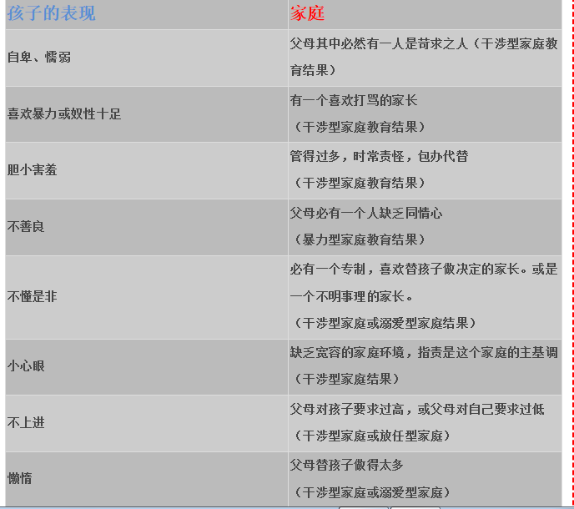
资料一：从孩子的表现看家庭

Slide 15
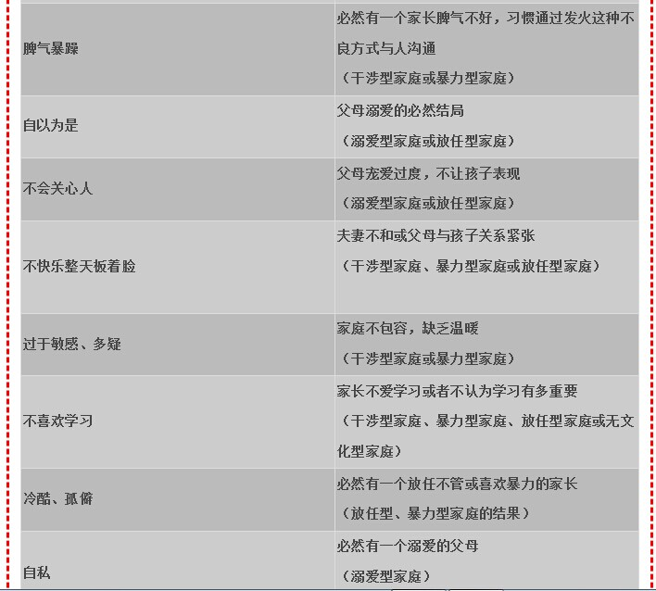

Slide 16
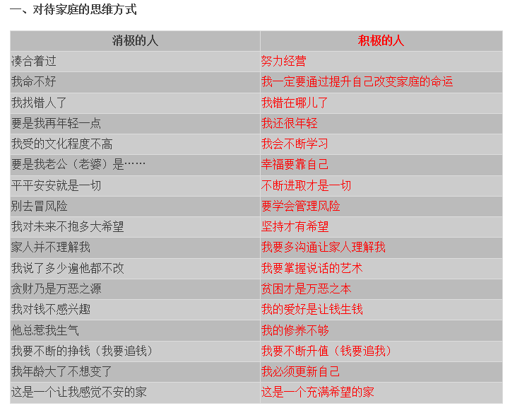
资料二：从家长的思维方式看教育

Slide 18
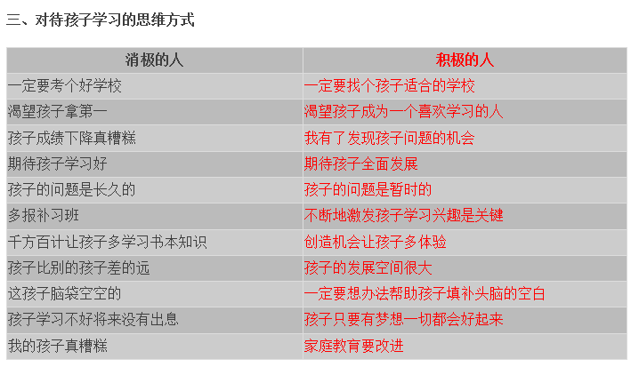

Slide 19
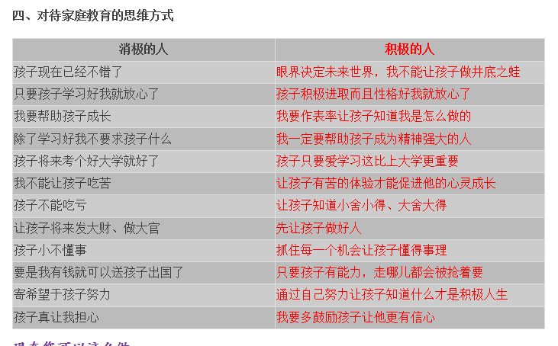

Slide 20
教育是一种培养人的活动，换种说法也就是教育是要完善一个人的人格，提升一个人，发展一个人。
身为教育第一场所的家庭有着多重的功能和作用，其中一个重大的使命就是"生育"。
"生育"有两层意思：生的是一个自然人，育的是一个社会人。在将自然人育成社会人的过程中，家庭教育是有着不可替代的作用的。家庭教育不仅要使自然人转化为社会人，更重要的是要转化成一个社会欢迎的人。

Slide 21
二、家庭教育中的几个常见问题

Slide 22
1、关于礼仪修养
恰当的行为举止与礼仪修养是学生学业成功、事业成功、做人成功的关键因素之一。

Slide 23
孩子对人没有礼貌？
孩子不会与人交流？
孩子的行为举止没有修养？
孩子不会与集体相处？
………

Slide 24
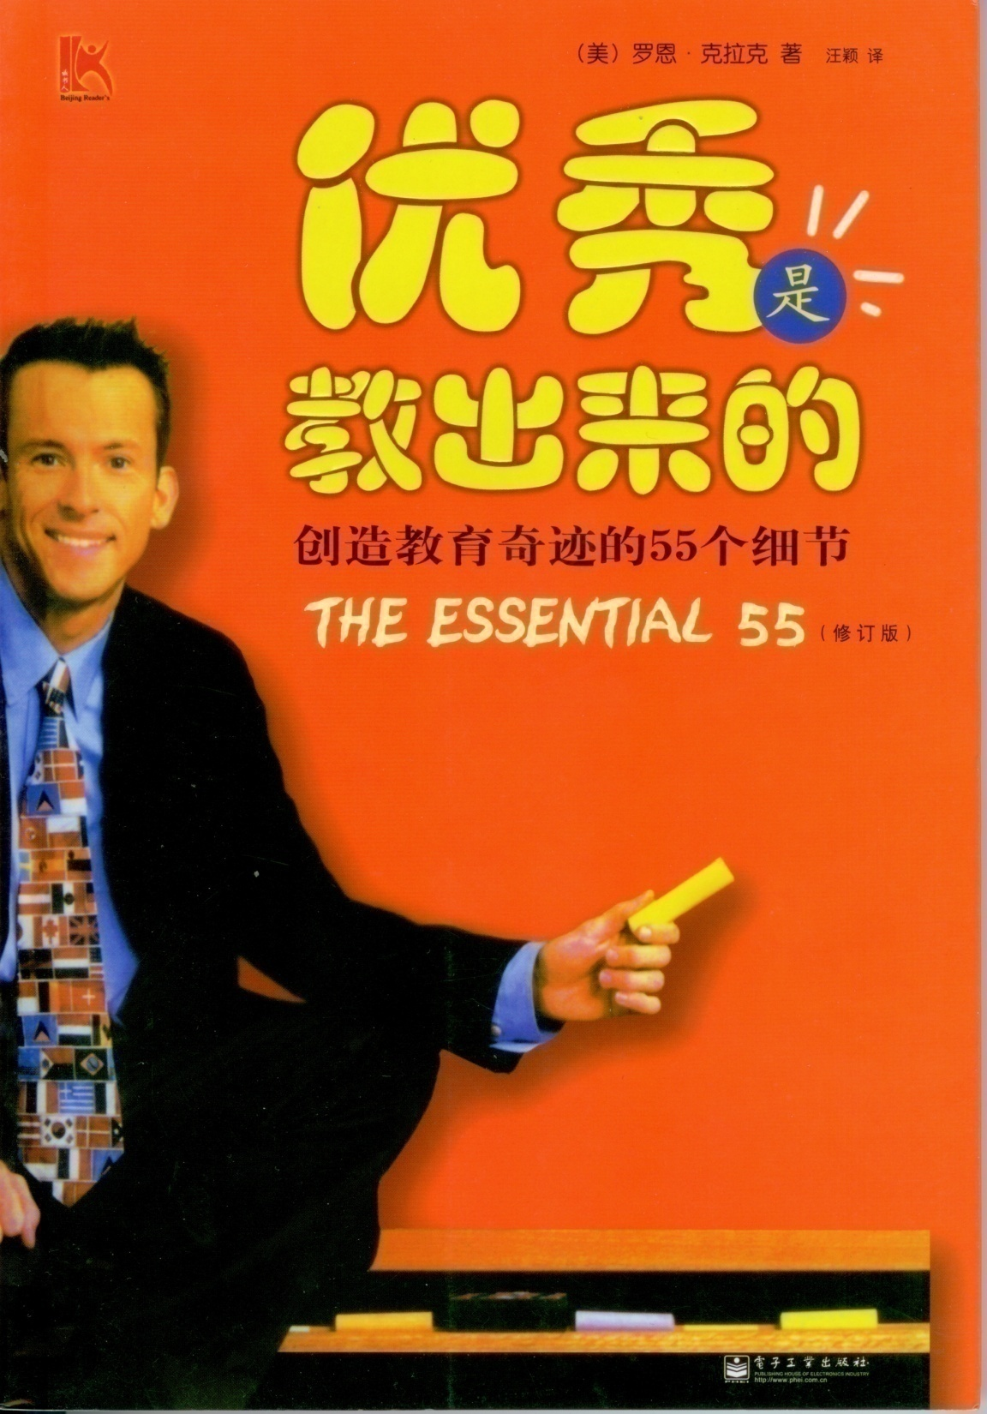
[美]罗恩·克拉克著：. .
优秀是教出来的
电子工业出版社出版，2005

Slide 25
罗恩·克拉克的“秘笈”－－55条班规
班规1：遇到大人，要主動稱呼。大人問你話，你一定要清楚回答 “是/不是/好/不好/有/沒有” ，或說 “我不知道”。不可以光是点点头或摇摇头，也不可以含糊答“哦”或“嗯”。
班规2：如果有人在说话，眼睛要一直注视着说话的人；如果有别的人发表意见，则要转过身去，正对着发言的那个人。

Slide 26
班规3：如果有人在课堂上的游戏中获胜，或者做得漂亮，大家要鼓掌向他表示祝贺。鼓掌应该持续至少三秒，手掌的角度要刚好，才能拍出响亮的掌声。(我知道这样说很蠢，可是孩子们喜欢听这一套。)

Slide 27
班规4：要尊重別人的发言与想法。课堂上进行讨论时，要尽可能这么说：
我同意约翰的说法，而且我还觉得… …
我不同意莎拉的看法。她的观点很好，可是我认为…
我认为维克多的看法很棒，他的话让我想到… …

Slide 28
班规5：自己有什么好表现，不要炫耀，输给别人也不要生气。
——赢得任何比赛，或有任何好表现，都不可以炫耀。如果输了，也不要显露出生气的模样。你可以这样说： “参加刚刚这场比赛真是愉快，希望将来还能和你较较高下。” 要不然就说： “是很不错的一场比赛。 ” 不然就什么都别说。生气或说话酸溜溜，说什么 “我刚刚又没尽全力，你真的没那么好” 之类的，只是表示你很逊而已。

Slide 29
规则6：在与人交谈的过程中，如果别人问你一个问题，你应该先回答，然后再回问一个问题。这事关礼貌，你要向别人表示你也对他们感兴趣。
规则8：不要咂嘴，不要发出啧啧声，不要转眼珠，不要做出其他任何对他人不敬的手势。

Slide 30
班规9：别人送你任何东西，都要说谢谢。
——每次我送你什么奖品，你一定要说谢谢。如果你在收到奖品三秒之内没有说谢谢，我会把送给你的东西要回来。因为不表示感谢是没有借口可以通融的。

Slide 31
规则10：接到奖品和礼物，不可以嫌弃。有人送你东西时，绝对不要嫌弃礼物，也不要暗示你不领情，侮辱送礼的人。
班规12：改同学考卷時要谨慎。为同学打分数時，如果你打错分数，不管是打太高或打太低，多给或少给的分数将从你自己的分数中扣除。

Slide 32
55条班规的实质是什么？
克拉克说：55条班规的最终目的就是让学生获得自尊，掌握能让他们受益终身的社会技能。
克拉克说：只有当孩子们变成了一家人，大家都互相尊重，以礼相待，相互支持，学习才会在教室里发生。
克拉克说：恰当的行为举止与礼仪修养是学生学习成功的关键因素之一。

Slide 33
如果把“班规”换成“家规”？
要努力在日常生活中提升孩子的个人修养，并在“言传身教”中培养孩子的行为举止。

Slide 34
2、关于人生目标
一心向着自己目标前进的人，整个世界都给他让路。

Slide 35
孩子学习没有动力？
孩子对中考或高考没有具体的目标？
孩子对自己的人生没有规划？
………

Slide 36
关于“价值观念、人生理想及目标实现的指导”：
哈佛大学有一个非常著名的关于目标对人生影响的跟踪调查。对象是一群智力、学历、环境等条件差不多的年轻人，调查结果显示： 27%的人没有目标； 60%的人目标模糊； 10%的人有清晰但比较短期的目标； 3%的人有清晰且长期的目标。

Slide 37
25年跟踪研究的结果，他们的生活状况及分布现象十分有意思。
那些占3%者，25年来几乎都不曾更改过自己的人生目标。25年来他们都朝着同一方向不懈地努力，25年后，他们几乎都成了社会各界的顶尖成功人士，他们中不乏白手创业者、行业领袖、社会精英。

Slide 38
那些占10%有清晰短期目标的人，大都生活在社会的中上层。他们的共同特点是，那些短期目标不断被达成，生活状态稳步上升，成为各行各业的不可缺的专业人士，如医生、律师、工程师、高级主管等等。

Slide 39
占60%的模糊目标者，几乎都生活在社会的中下层，他们能安稳地生活与工作，但都没有什么特别的成绩。 剩下的27%是那些25年来都没有目标的人群，他们几乎都生活在社会的最底层。他们的生活都过得不如意，常常失业，靠社会救济，并且常常都在抱怨他人，抱怨社会，抱怨世界。

Slide 40
石室中学目标教育
目标确定
目标激励

Slide 41
目标确定
——石室第一课
三年后，我希望自己
学习目标
进入_______大学
人格目标
成为_______的人

Slide 42
目标激励
日常生活
专题班会
自我总结
写给自己的信（每年一封）
………

Slide 43
上期是出不了前20，下期居然进不了前30………短暂的浮躁不是不可原谅，但要记得自己的最终目标和近期目标。相信自己从来都能昂首走出逆境，在逆境中寻找挑战，在挑战中走出逆 境。
——柯锐岷，石室中学2010届学生，曾就读清华大学，现在华盛顿大学智能交通攻读博士。

Slide 44
希望大家牢记自己最初的梦想，静下心来，踏踏实实地走过每一天。到了明年的今天，就不会再为这十一年而悔恨。
——陈畅，石室中学2010届学生，曾就读清华大学，现就读专业。

Slide 45
我们都明白，这是我们和自己的约定，那是属于我们写给自己的梦想，不要轻易说忘记，我们所要做的，只是不要让它换走我们的泪水。
——刘鹏飞，石室中学2010届学生，获数学竞赛一等奖后保养至上海交大，现在上海交大继续读研。

Slide 46
对孩子进行自我概念发展的指导：帮助和指导逐渐树立自己的人生目标、了解自己的兴趣专长……
对孩子进行多方面兴趣发展的指导：发掘发展多方面的兴趣、发展发挥自己的长处、纠正自己的错误、改善自己的短处……

Slide 47
3、关于学习能力
有关资料显示：
最近30年产生的知识总量等于过去2000年所产生的知识的总和；
到2020年，知识的总量将是现在的3——4倍；
到2050年，目前的知识占届时知识总量的1%。

Slide 48
即使是从中考、高考的角度，“授之以渔”远比“授之以鱼”重要，方法远比知识重要。
“工欲善其事，必先利其器。”
学习不仅是一场时间的持久战，更是一种方法的淘汰战。一个人获得知识的能力比拥有知识更重要。

Slide 49
学习目的：帮助孩子制定明确的学习目标，学习目标的设定应该具有挑战性； 时间管理：指导孩子为自己编排时间表并付诸实行，指导其妥善分配和掌握时间； 自我纠错：指导孩子 学会进行自我总结与纠错，在纠错与反思中发现问题、解决问题；
（1）给予孩子恰当的学习指导

Slide 50
心理健康：教给孩子掌握保持心理健康的方法，学会处理学业或生活上遇到的压力，学会调节和控制自己的情绪；
学校生活：指导孩子积极调整自己，尽管适应新学校的生活，学会解决生活中的问题和困难；
卫生保健：让孩子学会保持身体健康的方法、确保人身安全的方法、培养均衡的饮食习惯；
………

Slide 51
（2）让孩子拥有良好的学习习惯
五要、五先、五会、五心、六到

Slide 52
五要：
1、要围绕老师讲述展开联想；
2、要理清教材文字叙述思路；
3、要听出教师讲述的重点难点；
4、要跨越听课的学习障碍，不受干扰；
5、要在理解基础上扼要笔记。

Slide 53
五先：
1、先预习后听课；
2、先尝试回忆后看书；
3、先看书后做作业；
4、先理解后记忆；
5、先知识整理后入眠。

Slide 54
五会：
1、会制定学习计划；
2、会利用时间充分学习；
3、会进行学习小结；
4、会提出问题讨论学习；
5、会阅读参考资料扩展学习。

Slide 55
五心：
1、开始学习有决心；
2、碰到困难有信心；
3、研究问题有专心；
4、反复学习有耐心；
5、学习他人要虚心。

Slide 56
六到：
心到：开动脑筋，积极思维；
眼到：勤看，多方面增加感性知识；
口到：勤问、勤背诵，熟记一些必需知识；
耳到：要勤听，发挥听觉容量的最大潜力；
手到：要勤写，抄写、记录是读书关键；
足到：要勤跑，实地考察或请教别人。

Slide 57
4、关于拒绝诱惑
手机使用？早恋问题？沉溺游戏？
孩子不可能脱离社会，所以，以“逃避、绝缘”的方式，并不能从根本上解决问题。
“疏”比“堵”更有效。
在解决有些问题时，学会树立“规则意识”。

Slide 58
一位美国妈妈给孩子使用手机的家规
亲爱的格雷戈里： 圣诞快乐！现在你已经骄傲地成为一部iPhone的拥有者了。太棒了！你是一个优秀的、有责任心的13岁男孩，理应得到这份礼物。不过在接受这份礼物的同时，你还得遵守一些规章制度。请把下面的使用合约从头至尾读一遍。我希望你能明白，我的职责是把你培养成一个全面发展、身心健康、对社会有益的年轻人，从而能够适应新技术且不被其左右。如果你没能遵守下列约定，我将终止你对这部iPhone的所有权。

Slide 59
1.这是我的手机，我付钱买的。我现在把它借给你用了，我是不是很伟大？
2.手机密码必须要让我知道。
3.如果电话铃声响了，就一定要接听，因为这是一部电话。接起电话要说“你好”，要有礼貌。永远不要因为来电显示是“妈妈”或者“爸爸”，就故意不接。永远不要这样做。
4.周一至周五晚上7：30、周末晚上9：00，准时把手机交给我或你爸。我们会把手机关机，到第二天早上7：30再开机。如果你不愿意给某个朋友家的座机打电话，因为他的父母可能会先接起电话，那就不要打，也不要用手机给他发短信。要听从自己的直觉，尊重别人的家人，就好像我们希望得到别人的尊重那样。

Slide 60
5.手机不能带到学校。你要学会与那些你用短信联系的人面对面地聊聊天，因为这是一种生活技能。如遇到只上半天课、外出参观学习以及有课外活动等情况，可另行考虑。
6.如果手机掉进厕所、摔到地上或是不翼而飞，你得承担更换零件的费用或负责维修。你可以修剪草坪、替别人看孩子或者把一部分生日礼金存起来。这样的事难免发生，你应当做好准备。
7.不要利用这个高科技产品说谎、愚弄或者欺骗他人。不要在电话里说一些伤害他人的话。要做一个良友，或者干脆远离争端。
8.远离色情内容。用手机上网时，只能搜索和浏览那些可以坦然与我分享的信息。如果你对任何事情有疑问，可以找个人问问，最好是问我或者你爸。

Slide 61
9.在公共场合要把手机设成静音，并收起来放好，尤其是在餐厅、电影院或者与另一个人交谈的时候。你不是一个无礼的人，不要让iPhone改变这一点。
10.不要发送或接收你或者其他任何人身体私密部位的图片。不要笑。不要以为你很聪明，有一天也会被诱惑去做这样的事。这有很大的风险，可能会毁掉你中学、大学乃至成年后的生活。这永远是个坏主意。网络空间浩瀚无边，其力量远比你想象的强大，你很难让任何诸如此类的大事不留痕迹，包括坏名声。
11.不要无休止地拍照和录像，没有必要把一切都记录下来。要用心体验生活，这些生活经历将会在你的记忆中永存。

Slide 62
12.有的时候可以不带手机出门，并且决定这么做时要心无挂碍，不要觉得不安。手机不是活物，也不是你身上多长出来的东西，要学会抛开手机生活。不要总是生怕自己错过了什么，要让自己的内心更强大。
13.下载一些新潮的、古典的或者与众不同的音乐，不要像你的无数同龄人那样，全都听一模一样的歌。你们这一代人有着史上无人能及的便利条件，可以接触各种各样的音乐。好好利用这个优势，开阔你的眼界。
14.不要总盯着手机，抬起头来，留意你周围发生的事情，看看窗外，听听鸟鸣，散散步，和陌生人说说话。保持一颗好奇之心，不要总用谷歌寻找答案。

Slide 63
15.假设有一天你把生活搞得一团糟，那时我会收回你的手机。我们会坐下来谈心，然后再从头开始。你和我都在不断学习。我是站在你这边的“队友”，让我们共同面对。
我希望你能同意这些条款。以上所列举的大部分告诫，不仅仅适用于这部iPhone，也适用于你的生活。今天的世界瞬息万变，惊险刺激又充满诱惑，你成长于这样的环境，不论何时都要尽量保持淡定。要相信你睿智的头脑和强大的内心，不要被任何机器左右。我爱你。希望你喜欢这部超级棒的新iPhone！圣诞快乐！

Slide 64
三、家庭教育的几点体悟

Slide 65
1、“教育的本质是家长自我修行”
孩子是一个敏感的接收器，他在反映你的声音和信息。你在孩子身上看到的问题，其实是你自己问题的投射。
父母最需要改变的就是，自以为只要生下孩子，自己不需任何学习，就“天然”地有权利、有能力教育孩子。成为学习者，与孩子共成长才是为人父母的“通行证”。
因此，教育是一种最佳的自醒途径，向外劝导你的孩子，向内劝导你自己。
Notes:
教育的本质是家长自我修行.
孩子是一个敏感的接收器，他在反映你的声音和信息。 一个好的家长，应把教育的重心由教育孩子放到教育自己上来。对于觉悟的家长来讲，教育孩子只是个借口，自我教育才是真的呢。当你把自己教育好了，孩子只是美好的你的反映，他自然会变好。 万物需要的不是他我教育，而是自我学习和自我教育。而实质上，在人的智慧创造之中，也只有这一部分是真正有意义和起作用的。 你在孩子身上看到的问题，是你自己问题的投射。

Slide 66
2、“做一个麦田里的守望者”
在孩子3岁前后，他的身边最好有一个无为的放任型父母。
在孩子9岁前后，他的身边最好有一个积极的权威型父母。
在孩子13岁前后，他的身边最好有个消极的民主型父母。
有效的教育是先严后松，无效的教育是先松后严。

Slide 67
一流的家长靠放，不懂教育的家长靠管，管孩子是百分之百的失败，放孩子有百分之五十的成功。
“温和而严格”是最恰当的教育。在“温和”中才能自由成长，在“严格”处可以学会自律。

Slide 68
3、“不要用自己的理想埋葬孩子的未来”
不要把自己的理想强加给孩子
不要让孩子延续自己未完的梦想
不要让孩子感觉你是为他而活
让孩子设计自己的未来
让孩子成就自己的生活
让孩子完成自己的梦想

Slide 69
四、与学校构建教育的共同体

Slide 70
“没有家庭教育的学校教育和没有学校教育的家庭教育，都不可能完成培养人这一极其细微的任务。”
——苏霍姆林斯基
“学校和生活的一致，家庭生活和学生生活的一致，是这一时期完善教育的首要和不可少的条件。”
——德国教育家福禄培尔

Slide 71
苏霍姆林斯基将刚开始接受教育的儿童比喻为一块大理石，将教育者比喻为雕塑家。他认为，这些雕塑家第一是家庭，第二是教师，第三是集体。

Slide 72
家校二者的关系
“学校是刃，家庭是刃上的钢”
Notes:
学校是刃，家庭是刃上的钢

Slide 73
1、家庭——学会与老师有效沟通
（1） 共同聚焦孩子的“生命成长”。
在与老师沟通时，要着眼于成长而非成绩，要更多关注成绩之外的东西。如孩子的心理、孩子的交友、孩子的理想、孩子的兴趣等。从功利角度讲，这些也是决定孩子成绩的隐性因素。
Notes:
学校是刃，家庭是刃上的钢

Slide 74
（2）主动给老师一个孩子的“全息图”。
在初始年级如初一、高一，或刚刚更换老师的情况下尤其重要，要主动让老师了解孩子在学习、生活等各方面的情况。以学习例，包括孩子的学习方法、学习态度、学科发展等。
Notes:
学校是刃，家庭是刃上的钢

Slide 75
（3）孩子表现出现异常时要主动去学校。
当孩子在某一阶段出现比较异常的情况，无论情况好坏，都要主动与老师进行沟通。
状态好时，可双方同时对孩子进行肯定、鼓励，促使其继续进步；状态差时，可与老师共同查找原因、分析问题、寻找策略、积极应对，避免事态严重化。
Notes:
学校是刃，家庭是刃上的钢

Slide 76
（4）与老师的沟通一定要有“道”。
了解老师：在了解老师的人品、性格、脾气、能力后，再有针对性和老师交流孩子的教育问题，效果会更好。
主动沟通：家长要主动与老师进行交流，一定不能始终处于等待的被动状态。
平等交流：无论何处身份、职务、学历，都要与老师平等对话。
Notes:
学校是刃，家庭是刃上的钢

Slide 77
（5）坚持家庭教育和学校教育的协调一致。
警惕“5+2=0”的现象
站在为孩子终身发展负责的高度，以支持学校、信任教师、宽容他人的态度，用恰当的、可接受的语言方式引导孩子学会明辨是非，学会信任，学会包容，学会尊敬他人。
Notes:
学校是刃，家庭是刃上的钢

Slide 78
2、学校——与家庭、社会形成教育合力
（1）构建家庭、学校、社会“三位一体”的家庭教育社会参与机制。
（2）构建全体公民参与的网上虚拟家庭教育体系。
（3）构建个体自学专家辅导的家庭教育体系。
Notes:
学校是刃，家庭是刃上的钢

Slide 79
给家长的忠告
成人比成功重要，成长比成绩重要 经历比名次重要，激励比指责重要 对话比对抗重要，勇敢比畏缩重要
巧干比苦干重要，付出比给予重要

Slide 80
孩子不需要担心，而需要关心；
孩子不需要责骂，而需要理解；
孩子不需要说教，而需要分享；
孩子不需要考验，而需要分担；
孩子不需要冷落，而需要疼爱；
孩子不需要寄予希望，因为他本身就是希望！

Slide 81
书目推荐
1、尹建莉《好妈妈胜过好老师》 推荐理由：提出一些令人耳目一新的家庭教育原则，给出了许多简单而又实用的操作办法，理论和实践的完美结合使父母在教育孩子的时候有章可循。同时，本书不但告诉你怎么提高孩子成绩，而且告诉你怎么教孩子做人，教你怎么培养一个自觉、自强、自立的孩子。

Slide 82
2、李跃儿《谁拿走了孩子的幸福》 推荐理由：她用最明确生动的语言来解读孩子的幸福观，通过190多个生活和教学中的故事，演绎了一系列实用有效的方法，为父母、老师和孩子的快乐交流建立了一个合乎人性和理性的平台。阅读本书的经历，将是教育者学习爱的智慧的过程，不仅对教育孩子有用，对于提高教育者自身的修养也有深刻的意义。

Slide 83
3、《孩子,把你的手给我》[美]海姆.G.吉诺特
推荐理由：畅销美国500多万册的教子经典，以31种语言畅销全世界，彻底改变父母与孩子沟通方式的巨著。在这个领域，它真的可以称得上一本革命性的家教著作。对中国的家长非常有借鉴和指导意义。父母光有爱是不够的，洞察力也不足以胜任，好的父母需要技巧,如何获得并使用这些技巧就是这本书的主要内容。 延伸阅读：《家庭教育》陈鹤琴著(影响了几代中国人的家教经典)

Slide 84
4、《爱的艺术》[美]弗洛姆 推荐理由：爱是一切教育的前提和核心，但是，爱是什么?我们真的理解爱，甚至真的在爱吗?爱只是一种姿态，还是一门需要加以学习的能力或者说艺术?弗洛姆的《爱的艺术》，从心理学、伦理学角度对这些问题最通俗但又最深刻精辟的解答。对这本书的反复阅读，不但可以用来真正理解爱，也可以用来理解教育，理解自我，洞悉幸福完整背后的秘密。

Slide 85
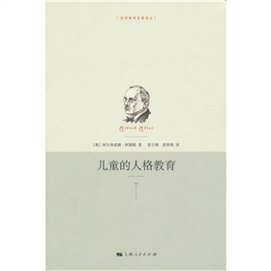
5、《儿童的人格教育》[奥]阿德勒
推荐理由：阿德勒非常准确而又清晰地介绍了儿童人格发展的基本动力和问题儿童诞生的原因，他关于儿童人格结构的基本框架，可以视为理解儿童问题的一把钥匙。对这本书的反复阅读，能够帮助家长建立起理解儿童人格的基本结构，可以解释许多难以管教的问题儿童的根源。

Slide 86
五、互动与交流

Slide 87
成都石室中学微信公众号：cdsszx
成都石室中学官方微博：cd4zwb@126.com
校长信箱：cd4ztj@126.com
校长微信：sstj2002

Slide 88
Chengdu Shishi High school

